Slide 1
Инициативы РСС
в области электронного здравоохранения
Заместитель Генерального директора
Исполнительного комитета РСС
Зоря Наталья Евгеньевна
Заседание Рабочей группы по вопросам
интеграции национальных систем
электронного здравоохранения
государств – участников СНГ
14 июля 2021 года

Slide 2
Региональные инициативы РСС в интересах развития цифровой экономики и достижения
ЦЕЛЕЙ УСТОЙЧИВОГО РАЗВИТИЯ ДО 2030 ГОДА
ЦУР 3 – Хорошее здоровье и благополучие
Одним из приоритетных ориентиров в деятельности Регионального содружества являются:
- результаты встречи Высокого уровня Генеральной Ассамблеи ООН по ВВУИО (Резолюции ГА ООН А/70/125 и А/70/1),
- а также ежегодно проводимый Форум Всемирной встречи на высшем уровне по вопросам информационного общества, который является глобальной платформой для ускорения устойчивого развития и достижению ЦУР
9. Спектр и стандарты для IMT, IoT и IIOT, спутниковых сетей, систем безопасности
2

Slide 3
Инициативы РСС в цикле 2017-2022
CIS1
Электронное здравоохранение
CIS2
Инклюзивное ИКТ-образование
CIS4
Изменение климата
CIS4
IoT и 5G
CIS3
Умные города

Slide 4
Развитие электронного здравоохранения для обеспечения здорового образа жизни и повышения благополучия для всех в любом возрасте К 2021 году уже получены основные результаты, а именно:
Специализированные мультимедийные учебные курсы по вопросам электронного здравоохранения (разработаны)
Региональный семинар для стран Европы и СНГ по электронному здравоохранению (проведен)
Рекомендации по построению телемедицинских сетей на локальном (отдельные населённые пункты), региональном (районы, области) и национальном уровнях с учётом особенностей стран региона (разработаны) и на сайте МСЭ размещены по ссылке https://www.itu.int/en/ITU-D/Regional-Presence/CIS/Documents/RI-WTDC17/ONAT_RI2_Recommendations_Rev2.pdf
- Страновые онлайн-тренинги МСЭ по вопросам электронного здравоохранения ​(проведены)
На сайте МСЭ размещена подробная информация по ссылке: https://www.itu.int/ru/ITU-D/Regional-Presence/CIS/Pages/Direct%20Assistance/eHealth2020.aspx
Разработка комплекта практических документов для оказания помощи
Государствам-членам МСЭ в проектировании и внедрении телемедицинских пунктов,
в том числе на основе возобновляемых источников энергии (выполняется)

Slide 5
Проекты Региональных инициатив на период 2022-2025
CIS1
Развитие инфраструктуры для внедрения новых технологий
CIS2
Кибербезопасность и защита персональных данных
CIS3
Цифровая трансформация
CIS4
Цифровые навыки и доступность ИКТ для ЛОВЗ
CIS5
Развитие умных городов и сообществ
Разработаны: проект Новой Резолюции - «Использование информационно-коммуникационных технологий при оказании содействия в борьбе с пандемией COVID 19, смягчении и устранении ее последствий»
проект - «Развитие цифровых навыков лиц с ограниченными возможностями и особыми потребностями»

Slide 6
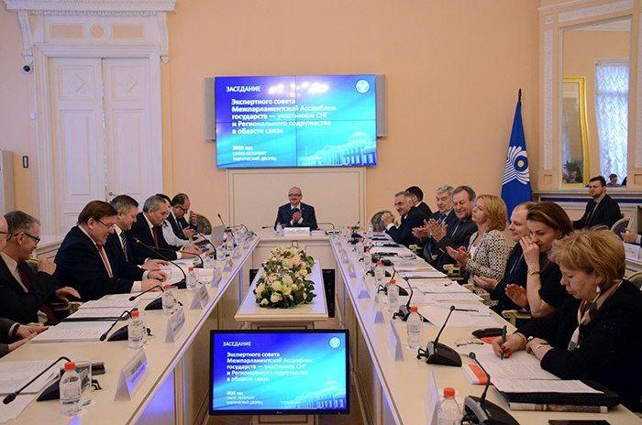
Экспертный совет Межпарламентской Ассамблеи СНГ – РСС
В 2020 году был разработан проект Рекомендаций
«О цифровом развитии государств – участников СНГ»
Концепция Рекомендаций по нормативному регулированию использования искусственного интеллекта, включая этические стандарты для исследований и разработок
Проект модельного закона:
«О цифровом здравоохранении»

Slide 7
Совместная инициатива Всемирной организации здравоохранения и Международного союза электросвязи «Be He@lthy, Be Mobile» - «Будь здоровым, будь мобильным»
Создана Оперативная группа МСЭ / ВОЗ по искусственному интеллекту
Фокус-группа «Искусственный интеллект для здоровья»
Специальная группа:
Цифровые технологии в чрезвычайных ситуациях, связанных с COVID

Slide 8
Благодарю за внимание!
www.rcc.org.ru

